Slide 1
Fondamenti di T-sql
Join e Subqueries

Slide 2
Cross join
Il piu’ semplice dei join, e’ un prodotto cartesiano delle righe delle tabelle in join.
Sintassi ANSI-92
SELECT C.custid, E.empid FROM Sales.Customers AS C CROSS JOIN HR.Employees AS E;
Sintassi ANSI-89
SELECT C.custid, E.empid FROM Sales.Customers AS C, HR.Employees AS E;

Slide 3
Self cross join
Un cross join puo’ essere applicato anche alla stessa tabella.
SELECT E1.empid, E1.firstname, E1.lastname, E2.empid, E2.firstname, E2.lastname FROM HR.Employees AS E1 CROSS JOIN HR.Employees AS E2;

Slide 4
SELF CROSS JOIN
Un esempio di utilizzo di self cross join potrebbe essere la creazione di una sequenza di numeri:
USE tempdb; IF OBJECT_ID('dbo.Digits', 'U') IS NOT NULL DROP TABLE dbo.Digits; CREATE TABLE dbo.Digits( digit INT NOT NULL PRIMARY KEY );
INSERT INTO dbo.Digits(digit) VALUES (0),(1),(2),(3),(4),(5),(6),(7),(8),(9);

Slide 5
Self cross join
SELECT D3.digit * 100 + D2.digit * 10 + D1.digit + 1 AS n FROM dbo.Digits AS D1 CROSS JOIN dbo.Digits AS D2 CROSS JOIN dbo.Digits AS D3 ORDER BY n;

Slide 6
Inner joins
E’ un processo a due fasi. Un cross join seguito da una fase di filtro in base ad un predicato specificato.
Sintassi ANSI-89
SELECT E.empid, E.firstname, E.lastname, O.orderid FROM HR.Employees AS E, Sales.Orders AS O WHERE E.empid = O.empid;

Slide 7
Inner joins
Sintassi ANSI-92
SELECT E.empid, E.firstname, E.lastname, O.orderid FROM HR.Employees AS E JOIN Sales.Orders AS O ON E.empid = O.empid;

Slide 8
Scelta tra le sintassi JOIN
E’ consigliabile attenersi alla sintassi ansi-92
In ANSI-92:
Il predicato di join e’ separato da quelli di filtro.
Se si dimentica il predicato di join si ha un errore di compilazione invece di un bug
Anche in cross join e’ consigliabile per consistenza e perche’ rende piu’ chiare le intenzioni del programmatore (cross join vs. inner join in cui si e’ dimenticato il predicato)

Slide 9
Composite join
Il predicato di JOIN puo’ includere un numero arbitrario di colonne:
FROM dbo.Table1 AS T1
JOIN dbo.Table2 AS T2
ON T1.col1 = T2.col1 AND
T1.col2 = T2.col2

Slide 10
Non-equi JOINs
Quando il predicato di join utilizza l’operatore ‘=‘ il join e’ detto equi-join, in caso contrario non-equi join.
Ad esempio per ottenere coppie distinte di impiegati:
SELECT E1.empid, E1.firstname, E1.lastname, E2.empid, E2.firstname, E2.lastname FROM HR.Employees AS E1 JOIN HR.Employees AS E2 ON E1.empid < E2.empid;

Slide 11
MULTI-TABLE joins
L’operatore di join lavora sempre su due tabelle, ma una query puo’ mettere in join piu’ tabelle. Il risultato della prima join e’ ancora una tabella che puo’ esser messa in join con la terza tabella e cosi’ via. L’ordine dei join e’ inteso da sinistra a destra, ma se il risultato logico non cambia SQL Server e’ libero di modificare l’ordine.

Slide 12
Multi-table joins
Ad esempio per fornire informazioni su clienti e i loro ordini:
SELECT C.custid, C.companyname, O.orderid, OD.productid, OD.qty FROM Sales.Customers AS C JOIN Sales.Orders AS O ON C.custid = O.custid JOIN Sales.OrderDetails AS OD ON O.orderid = OD.orderid;

Slide 13
Outer joins
Gli outer join sono stati introdotti in ANSI-92 e quindi hanno solo una forma sintattica.
Outer Join comprende tre fasi: le due fasi logiche che portano all’ Inner Join piu’ una terza fase detta “Adding Outer Rows”. Una delle due tabella viene distinta come “preserved” dalla keyword LEFT OUTER o RIGHT OUTER. La terza fase logica individua le righe di questa tabella che non avevano match nell’ altra tabella e le inserisce nel result set utilizzando NULL per gli attributi mancanti della seconda tabella.

Slide 14
Outer join
Ad esempio se vogliamo i dati dei clienti e i I loro ordini ma desideriamo anche i clienti che non hanno ordini:
SELECT C.custid, C.companyname, O.orderid FROM Sales.Customers AS C LEFT OUTER JOIN Sales.Orders AS O ON C.custid = O.custid;

Slide 15
Outer join
Quindi il predicato della ON clause non e’ final. Non determina se una riga sara’ o meno presente nel risultato finale ma solo se avra’ un match con righe della seconda tabella. Se si desidera un filtro finale, va applicata la WHERE clause che esegue dopo la FROM ( e quindi dopo le operazioni di join).

Slide 16
Outer join
Una variazione dell outer join puo’ servire ad esempio per trovare tutti i clienti che non hanno ordini:
SELECT C.custid, C.companyname FROM Sales.Customers AS C LEFT OUTER JOIN Sales.Orders AS O ON C.custid = O.custid WHERE O.orderid IS NULL;

Slide 17
Outer join
Chiaramente perche’ questo funzioni e’ necessario testare come NULL dei valori della tabella non preserved che non possono mai essere NULL, come la PK o valori governati da un not-null constraint.

Slide 18
Outer join
Come altro esempio di outer join si potrebbe pensare di voler un elenco di date in un certo range e degli ordini effettuati in queste date, ma preservando tutte le date e ponendo dei NULL in quelle in cui non sono presenti ordini.
Per cominciare ci serve una sequenza di date. Per ottenerla possiamo partire da una sequenza di numeri.

Slide 19
Outer join
IF OBJECT_ID('dbo.Nums', 'U') IS NOT NULL DROP TABLE dbo.Nums;
CREATE TABLE dbo.Nums( n INT NOT NULL PRIMARY KEY ); DECLARE @i AS INT = 1;
BEGIN TRAN WHILE @i <= 100000 BEGIN INSERT INTO dbo.Nums VALUES(@i); SET @i = @i + 1; END COMMIT TRAN

Slide 20
Outer join
Data questa tabella di numeri possiamo utilizzarla per ottenere una tabella di date entro un certo range:
SELECT DATEADD(day, n-1, '20060101') AS orderdate FROM dbo.Nums WHERE n <= DATEDIFF(day, '20060101', '20081231') + 1 ORDER BY orderdate;

Slide 21
Outer join
E a questo punto un OUTER JOIN tra la sequenza di date e la tabella orders ottiene il risultato desiderato:
SELECT DATEADD(day, Nums.n - 1, '20060101') AS orderdate, O.orderid, O.custid, O.empid FROM dbo.Nums LEFT OUTER JOIN Sales.Orders AS O ON DATEADD(day, Nums.n - 1, '20060101') = O.orderdate WHERE Nums.n <= DATEDIFF(day, '20060101', '20081231') + 1 ORDER BY orderdate;

Slide 22
FILTRi sulla NP table
Se in una query che mette in outer join due tabella esiste un predicato WHERE su un attributo della tabella not-preserved del tipo <attributo><operatore><valore> ci troviamo quasi sicuramente di fronte ad un bug.
Il motivo e’ che in un outer join gli attributi della n-p table possono essere null e un predicato del tipo precedente ritorna UNKNOWN escludendo quindi dal result set tutte le outer rows, annullando gli effetti dell’ outer join.

Slide 23
FILTRI SULLA N-p TABLE
Un esempio del bug appena descritto:
SELECT C.custid, C.companyname, O.orderid, O.orderdate FROM Sales.Customers AS C LEFT OUTER JOIN Sales.Orders AS O ON C.custid = O.custid WHERE O.orderdate >= '20070101';

Slide 24
Outer join con piu’ tabelle
Gli operatori su tabelle vengono applicati da sinistra a destra. Si possono creare dei bug se non si fa attenzione all’ ordine in cui vengono eseguiti gli outer join. Per esempio se abbiamo una query che effettua un outer join tra due tabelle seguita da una inner join su una terza tabella. Se il predicato della inner join confronta un attributo proveniente dalla n-p table con uno della terza tabella tutte le outer rows verranno eliminate.

Slide 25
Outer join con piu’ tabelle
Ad esempio:
SELECT C.custid, O.orderid, OD.productid, OD.qty FROM Sales.Customers AS C LEFT OUTER JOIN Sales.Orders AS O ON C.custid = O.custid JOIN Sales.OrderDetails AS OD ON O.orderid = OD.orderid;

Slide 26
Outer join con piu’ tabelle
Una soluzione e’ usare anche nel secondo join un operatore outer join:
SELECT C.custid, O.orderid, OD.productid, OD.qty FROM Sales.Customers AS C LEFT OUTER JOIN Sales.Orders AS O ON C.custid = O.custid LEFT OUTER JOIN Sales.OrderDetails AS OD ON O.orderid = OD.orderid;

Slide 27
Outer join con piu’ tabelle
Un’ altra possibilita’ e’ effettuare prima l’ inner join e poi l’ outer join:
SELECT C.custid, O.orderid, OD.productid, OD.qty FROM Sales.Orders AS O JOIN Sales.OrderDetails AS OD ON O.orderid = OD.orderid RIGHT OUTER JOIN Sales.Customers AS C ON O.custid = C.custid;

Slide 28
Outer join con piu’ tabelle
Infine possiamo dare la precedenza all’ inner join attraverso l’uso di parentesi invece della posizione:
SELECT C.custid, O.orderid, OD.productid, OD.qty FROM Sales.Customers AS C LEFT OUTER JOIN (Sales.Orders AS O JOIN Sales.OrderDetails AS OD ON O.orderid = OD.orderid) ON C.custid = O.custid;

Slide 29
Count e outer join
La funzione COUNT puo’ portare a bug se usata in un contesto di outer join perche’ COUNT(*) conta sia le inner che le outer row.
Questo di solito non e’ il comportamento desiderato. Ad esempio se vogliamo il numero di ordini per ogni cliente potremmo scrivere:
SELECT C.custid, COUNT(*) AS numorders FROM Sales.Customers AS C LEFT OUTER JOIN Sales.Orders AS O ON C.custid = O.custid GROUP BY C.custid;

Slide 30
Count e outer join
Il problema con questa query e’ che i clienti che non hanno ordini hanno comunque un outer row nel result set e quindi si ritroveranno con un numorders uguale a 1.
La soluzione e’ usare COUNT su una colonna del lato nonpreserved del join.
SELECT C.custid, COUNT(O.orderid) AS numorders FROM Sales.Customers AS C LEFT OUTER JOIN Sales.Orders AS O ON C.custid = O.custid GROUP BY C.custid;

Slide 31
Subqueries
SQL Server supporta l’ utilizzo di subqueries, cioe’ di inner query annidate dentro una altra query che viene detta outer query.
Un subquery puo’ essere indipendente dalla outer query o dipendente ad una delle sue variabili, e in questo caso viene detta correlated subquery

Slide 32
Self-contained subquery
Supponiamo di aver bisogno di informazioni sull’ ordine che ha il numero massimo come id. Una strategia per ottenere questi dati potrebbe essere:
DECLARE @maxid AS INT = (SELECT MAX(orderid) FROM Sales.Orders); SELECT orderid, orderdate, empid, custid FROM Sales.Orders WHERE orderid = @maxid;

Slide 33
Self-contained subquery
Una subquery ci permette di arrivare alla soluzione in un singolo passo
SELECT orderid, orderdate, empid, custid FROM Sales.Orders WHERE orderid = (SELECT MAX(O.orderid) FROM Sales.Orders AS O);

Slide 34
Scalar Self-contained subquery
Una subquery usata con l’operatore ‘=‘ deve essere una scalar subquery cioe’ ritornare un singolo elemento. La query seguente puo’ funzionare o andare in errore a runtime a seconda di quanti impiegati hanno un cognome che inizia con B
SELECT orderid FROM Sales.Orders WHERE empid = (SELECT E.empid FROM HR.Employees AS E WHERE E.lastname LIKE N'B%');

Slide 35
Scalar Self-contained subquery
Se la subquery non ha risultati viene convertita a NULL e quindi la query che fa un paragone di uguaglianza con NULL non avra’ nessun risultato. La query seguente ha result set vuoto se non esistono impiegati che hanno un cognome che inizia con A
SELECT orderid FROM Sales.Orders WHERE empid = (SELECT E.empid FROM HR.Employees AS E WHERE E.lastname LIKE N'A%');

Slide 36
Multi-Valued self-contained subquery
Una multi-valued self-contained subquery e’ una query annidata indipendente che ritorna piu’ valori. Deve essere collegata alla query esterna tramite predicati che operano su piu’ valori, come IN
SELECT orderid FROM Sales.Orders WHERE empid IN (SELECT E.empid FROM HR.Employees AS E WHERE E.lastname LIKE N'D%');

Slide 37
Inner join VS. subquery
La query precedente puo’ essere formulata anche con un join:
SELECT O.orderid FROM HR.Employees AS E JOIN Sales.Orders AS O ON E.empid = O.empid WHERE E.lastname LIKE N'D%';

Slide 38
Multi-Valued self-contained subquery
Come altro esempio supponiamo di volere gli ordini effettuati da clienti degli stati uniti.
SELECT custid, orderid, orderdate, empid FROM Sales.Orders WHERE custid IN (SELECT C.custid FROM Sales.Customers AS C WHERE C.country = N'USA');

Slide 39
Multi-Valued self-contained subquery
Come ogni predicato, IN puo’ essere negato:
Ad esempio se vogliamo una lista dei clienti che non hanno ordini:
SELECT custid, companyname FROM Sales.Customers WHERE custid NOT IN (SELECT O.custid FROM Sales.Orders AS O);

Slide 40
Multi-Valued self-contained subquery
La multi-valued subquery dovrebbe esplicitamente escludere eventuali valori NULL.
SQL Server e’ abbastanza intelligente da effettuare automaticamente una select distinct in una subquery che deve fornire un dominio di valori in cui cercare.

Slide 41
Multi-Valued self-contained subquery
Come esempio piu’ complesso di subquery cominciamo a creare una tabella che conterra’ gli ordini con order id pari:
USE tempdb; SELECT * INTO dbo.Orders FROM TSQLFundamentals2008.Sales.Orders WHERE orderid % 2 = 0;

Slide 42
Multi-Valued self-contained subquery
Quello che desideriamo e’ una lista degli id mancanti per la tabella dbo.Orders.
Utilizzando la tabella ausiliaria dbo.Nums creata per gli esempi sui JOIN che contiene una sequenza di numeri senza gap da 1 a 100000, una soluzione che usa due scalar e una multivalued subquery e’:
SELECT n FROM dbo.Nums WHERE n BETWEEN (SELECT MIN(O.orderid) FROM dbo.Orders AS O)
AND (SELECT MAX(O.orderid) FROM dbo.Orders AS O) AND n NOT IN (SELECT O.orderid FROM dbo.Orders AS O);

Slide 43
Correlated subqueries
Una subquery correlata e una query annidata che referenzia un attributo di una tabella che appare nella query esterna.
Questo significa che la subquery e’ dipendente dalla query esterna e non puo’ essere eseguita indipendentemente.
E’ come se la subquery venisse invocata per ognuna delle righe risultato della query esterna.

Slide 44
Correlated subqueries
Ad esempio, la query seguente ritorna il massimo order id per ogni cliente:
SELECT custid, orderid, orderdate, empid FROM Sales.Orders AS O1 WHERE orderid = (SELECT MAX(O2.orderid) FROM Sales.Orders AS O2 WHERE O2.custid = O1.custid);

Slide 45
Correlated subqueries
Come altro esempio supponiamo di voler ricavare dalla view OrderValues per ogni ordine la percentuale del valore per l’ ordine corrente rispetto al valore totale degli ordini del cliente.
SELECT orderid, custid, val, CAST(100. * val / (SELECT SUM(O2.val) FROM Sales.OrderValues AS O2 WHERE O2.custid = O1.custid) AS NUMERIC(5,2)) AS pct FROM Sales.OrderValues AS O1 ORDER BY custid, orderid;

Slide 46
EXIST PREDICATE
SQL supporta un operatore EXIST che accetta una subquery e ritorna TRUE se la subquery ritorna almeno un valore, e FALSE altrimenti.
Ad esempio se volessimo sapere quali clienti dalla Spagna hanno effettuato ordini:
SELECT custid, companyname FROM Sales.Customers AS C WHERE country = N'Spain'
AND EXISTS (SELECT * FROM Sales.Orders AS O WHERE O.custid = C.custid);

Slide 47
EXISTS PREDICATE
O se vogliamo i clienti dalla Spagna che non hanno effettuato ordini:
SELECT custid, companyname FROM Sales.Customers AS C WHERE country = N'Spain' AND NOT EXISTS (SELECT * FROM Sales.Orders AS O WHERE O.custid = C.custid);

Slide 48
Exists predicate
E’ in genere efficiente
La lista degli attributi selezionati nella subquery e’ irrilevante ( e SQL Server lo sa) quindi non fa gran differenza esplicitare uno o piu’ nomi di colonne o utilizzare select *, o select ‘unaCostante’

Slide 49
Subqueries: esempi avanzati
Supponiamo di volere informazione per ogni ordine accompagnata dal numero di ordine precedente:
SELECT orderid, orderdate, empid, custid, (SELECT MAX(O2.orderid) FROM Sales.Orders AS O2 WHERE O2.orderid < O1.orderid) AS prevorderid FROM Sales.Orders AS O1;

Slide 50
Subqueries: esempi avanzati
Oppure di volere informazione per ogni ordine ed il prossimo numero di ordine:
SELECT orderid, orderdate, empid, custid, (SELECT MIN(O2.orderid) FROM Sales.Orders AS O2 WHERE O2.orderid > O1.orderid) AS nextorderid FROM Sales.Orders AS O1;

Slide 51

Subqueries: esempi avanzati
Supponiamo di avere una view, OrderTotalsByYear che da per ogni anno la quantita’ di oggetti acquistati:
SELECT orderyear, qty FROM Sales.OrderTotalsByYear;

Slide 52
Subqueries: esempi avanzati
E supponiamo di volere una tabella che riporti l’anno, il totale per quell ‘anno, e il totale per quell’ anno e tutti i precedenti:
SELECT orderyear, qty, (SELECT SUM(O2.qty) FROM Sales.OrderTotalsByYear AS O2 WHERE O2.orderyear <= O1.orderyear) AS runqty FROM Sales.OrderTotalsByYear AS O1 ORDER BY orderyear;

Slide 53
NULL TROUBLE
Consideriamo questa query che vuole mostrare tutti i clienti che non hanno ordini:
SELECT custid, companyname FROM Sales.Customers AS C WHERE custid NOT IN(SELECT O.custid FROM Sales.Orders AS O);
Sembra corretta e’ in effetti lo e’, ma solo se non esistono ordini con custid NULL.
Se ne esiste almeno uno, la query non avra’ nessun risultato.. perche’?

Slide 54
Null trouble
Per un cliente che ha come custid un numero che appare nella lista della subquery IN dara’ TRUE e NOT IN dara’ FALSE. Ergo il cliente sara’ giustamente escluso
Per un cliente che non appare nella lista della subquery IN dara’ UNKNOWN, se nella lista e’ presente anche un valore NULL. In maniere intuitiva possiamo dire che non si puo’ dire per certo se un certo valore non appare in una lista che comprende un NULL

Slide 55
NULL trouble
Piu’ specificatamente consideriamo l’espressione:
22 NOT IN (1,2, NULL)
Possiamo riscriverla come
NOT 22 IN (1,2,NULL)
ed espanderla:
NOT (22=1 OR 22=2 OR 22=NULL)
cioe’: NOT (FALSE OR FALSE OR UNKNOWN)
cioe’: NOT (UNKNOWN)
cioe’: UNKNOWN

Slide 56
Null trouble
Per correggere questo bug possiamo scrivere:
SELECT custid, companyname FROM Sales.Customers AS C WHERE custid NOT IN(SELECT O.custid FROM Sales.Orders AS O WHERE O.custid IS NOT NULL);
Oppure usare l’operatore EXISTS che ragiona sempre solo in termini di TRUE o FALSE.
SELECT custid, companyname FROM Sales.Customers AS C WHERE NOT EXISTS (SELECT * FROM Sales.Orders AS O WHERE O.custid = C.custid);

Slide 57
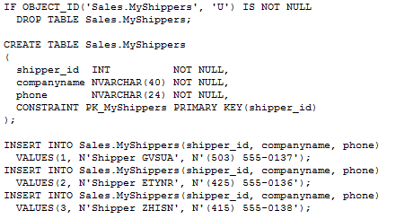
Errori di sostituzione
Per mostrare un classico “errore di sostituzione” creiamo prima una tabella:

Slide 58
Errori di sostituzione
E consideriamo questa query, in apparenza corretta, che vuole mostrare tutti gli shipper che hanno inviato ordini al cliente 43
SELECT shipper_id, companyname FROM Sales.MyShippers WHERE shipper_id IN (SELECT shipper_id FROM Sales.Orders WHERE custid = 43);
Questa query dovrebbe restituire solo I dati per gli shipper con id 2 e 3 ma invece li restituisce tutti.. perche?

Slide 59
Errori di sostituzione
Il problema e’ che nella tabella Orders l’id dello shipper e’ chiamato shipperid e non shipper_id, e SQL Server non trovando questa colonna nella tabella Orders della subquery allarga lo scope alla query esterna ed in effetti trova la colonna shipper_id della tabella MyShippers. Quindi basta che la tabella Orders abbia almeno una riga per selezionare tutti gli shipper_id.

Slide 60
Errori di sostituzione
Per evitare questo tipo di errori e’ consigliabile referenziare gli attributi delle subqueries tramite gli alias delle tabelle corrispondenti:
SELECT shipper_id, companyname FROM Sales.MyShippers WHERE shipper_id IN (SELECT O.shipper_id FROM Sales.Orders AS O WHERE O.custid = 43);
Adesso questa query genera un’ errore…

Slide 61
Errori di sostituzione
Errore che puo’ esser facilmente corretto:
SELECT shipper_id, companyname FROM Sales.MyShippers WHERE shipper_id IN (SELECT O.shipperid FROM Sales.Orders AS O WHERE O.custid = 43);

Slide 62
Table expressions
Una Table Expression e’ una query che rappresenta una tabella di risultati e puo’ quindi essere utilizzata al posto di una tabella “fisica”. T-SQL supporta quattro tipi di Table Expression: Derived Tables, Common Table Expressions, Views e Table-Valued Functions.

Slide 63
Derived Tables
Una derived table, detta anche table subquery e’ una tabella costruita dinamicamente nella FROM clause di una query.
SELECT * FROM (SELECT custid, companyname FROM Sales.Customers WHERE country = N'USA') AS USACusts;

Slide 64
Table expressions
Per qualificarsi come Table Expression una query deve rispettare questi pricipi:
Visto che nel modello relazionale le relazioni non sono ordinate le table expression non devono specificare un ordinamento. Puo’ essere presente solo per l’ opzione TOP, ma serve solo come criterio per la selezione di TOP.
Tutte le colonne devono avere un nome.
Il nome di ogni colonna deve essere unico.

Slide 65
Column alias
Uno dei benefici delle table expression e’ che nella query esterna ci si puo’ riferire agli alias creati dalla select della table expression.
Ad esempio questa query fallisce:
SELECT YEAR(orderdate) AS orderyear, COUNT(DISTINCT custid) AS numcusts FROM Sales.Orders GROUP BY orderyear;

Slide 66
Column alias
Si potrebbe ripetere l’espressione YEAR(orderDate) ma un’ alternativa e’ usare una TE:
SELECT orderyear, COUNT(DISTINCT custid) AS numcusts FROM (SELECT YEAR(orderdate) AS orderyear, custid FROM Sales.Orders) AS D GROUP BY orderyear;

Slide 67
Table expressions
SQL Server espande le TE e accede direttamente agli oggetti referenziati dalle TE. In generale le TE servono per rendere il codice piu’ chiaro e non hanno impatto sulla performance. La query precedente viene espansa da SQL Server cosi’:
SELECT YEAR(orderdate) AS orderyear, COUNT(DISTINCT custid) AS numcusts FROM Sales.Orders GROUP BY YEAR(orderdate);

Slide 68
Table expressions
E’ anche possibile utilizzare la seguente “external form” per assegnare gli alias della TE:
SELECT orderyear, COUNT(DISTINCT custid) AS numcusts FROM (SELECT YEAR(orderdate), custid FROM Sales.Orders) AS D(orderyear, custid)
GROUP BY orderyear;

Slide 69
Derived table arguments
In una derived table e’ possibile rifersi a variabili definite in precedenza:
DECLARE @empid AS INT = 3;
SELECT orderyear, COUNT(DISTINCT custid) AS numcusts FROM (SELECT YEAR(orderdate) AS orderyear, custid FROM Sales.Orders WHERE empid = @empid) AS D GROUP BY orderyear;

Slide 70

nesting
Le derived tables possono essere annidate una dentro l’ altra a piacere, rischiando pero’ di compromettere la leggibilita’ del codice. Ad esempio questa query ritorna gli anni e il numero di clienti per gli anni in cui sono stati gestiti piu’ di 70 clienti:

Slide 71

nesting
In questo caso forse risulta piu’ chiara l’ alternativa di non usare derived tables:

Slide 72
Referenze multiple
Un derived table deve essere ripetuta ogni volta che serve, per esempio in questa query che calcola la differenza tra il numero di clienti gestiti in un anno e in quello precedente…

Slide 73
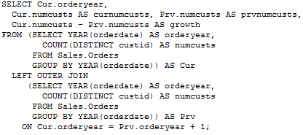

Referenze multiple

Slide 74
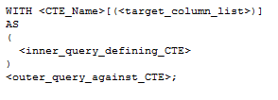
Common table expressions
Le CTE sono una forma piu’ flessibile di derived table. Sono state introdotte in SQL Server 2005 e sono parte dello standard ANSI-99.
La forma generale e’:

Slide 75
Common table expressions
Ad esempio questa e’ una CTE che comprende tutti i clienti dagli USA
WITH USACusts AS
( SELECT custid, companyname FROM Sales.Customers WHERE country = N'USA'
)
SELECT * FROM USACusts;

Slide 76
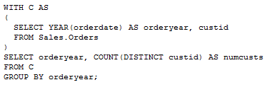
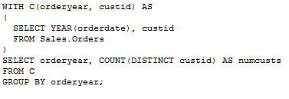
Common table expressions
Anche per le CTE esistono due modi per definire alias:

Slide 77
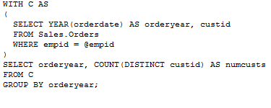
Common table expressions
Come le Derived Tables anche le CTE possono referenziare variabili precedenti:

Slide 78
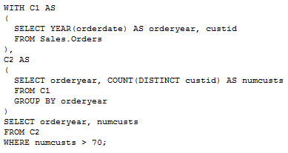
CTE multiple
Un vantaggio delle CTE sulle DT e’ che se una CTE usa un’ altra CTE la puo’ referenziare per nome senza nesting:

Slide 79
Cte multiple
Ogni CTE puo’ referenziare la CTE precedente e la select finale le puo’ referenziare tutte.

Slide 80
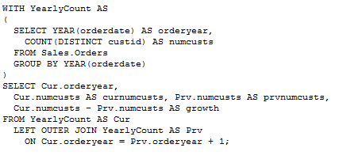
CTE: referenze multiple
Un ‘ altro vantaggio delle CTE sulle DT e’ che se devono essere referenziate piu’ volte dalla stessa query non devono essere ripetute:

Slide 81
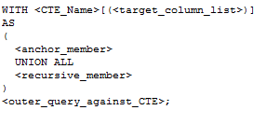
Recursive CTE
Le CTE hanno capacita’ ricorsive. Una CTE ricorsiva e’ definita da almeno due query di cui e’ detta anchor member e l’altra recursive member
La forma generale e’:

Slide 82
Recursive CTE
L’ anchor member esegue solo una volta, mentre il recursive member continua ad eseguire, la prima volta sui risultati dell’ anchor member, e le volte successive sui risultati del recursive member precedente, finche’ non ci sono piu’ risultati. Se si superano le 100 iterazioni SQL Server termina l’ istruzione con un errore.

Slide 83
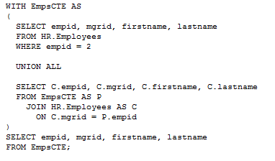
Recursive CTE
Per chiarire vediamo un esempio di recursive CTE usata per trovare tutti i subordinati dell’ impiegato con id 2

Slide 84


Recursive CTE
L’ anchor member ritorna semplicemente i dati dell’ employee con id 2
Il recursive member invece ritorna i diretti subordinati degli impiegati ritornati dal result set precedente

Slide 85
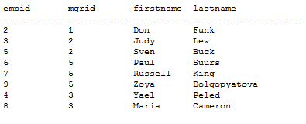
Recursive CTE
Il risultato e’ quindi l’ impiegato con id 2 e tutti i suoi subordinati, diretti e indiretti:

Slide 86
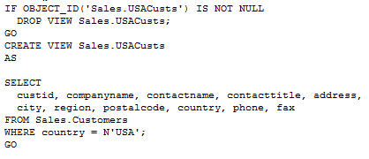
views
Una View e’ una forma permanente e quindi riutilizzabile di table expression che viene memorizzata dal database.
Ad esempio questa e’ una view che rappresenta tutti i clienti dagli USA

Slide 87
views
Sulle view si possono fare query e definire permessi esattamente come su una tabella. Ad esempio si potrebbe negare i permessi sugli oggetti sottostanti e permettere solo l’ utilizzo delle view.
SELECT custid, companyname FROM Sales.USACusts;

Slide 88
views
Sulle VIEW e’ ancora meno indicato l’utilizzo del SELECT * perche’ l’asterisco viene espanso a tempo di compilazione della vew e se vengono in seguito aggiunte colonne agli oggetti sottostanti queste non appariranno nei risultati della view.

Slide 89
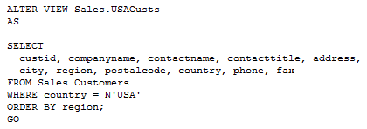
Views e ordinamento
Le view, come tutte le table expression, non ammettono ordinamento. Quindi, mentre si puo’ tranquillamente chiedere un ORDER BY quando si fa una query su una view, non si puo’ usare questa clause nella creazione della view. Il tentativo seguente genera un errore:

Slide 90
Views e ordinamento
Poiche’ con l’opzione TOP e’ necessario includere un criterio di ordinamento di potrebbe pensare al seguente “trucco” per avere una view ordinata, che pero’ non funzionera’. La view compila , ma l’ordinamento viene usato solo per gestire l’opzione TOP…

Slide 91
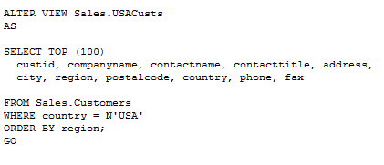
Views e ordinamento

Slide 92
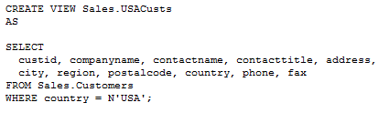
Views – encryption option
E’ possibile vedere la definizione di una view con il comando:
SELECT OBJECT_DEFINITION(OBJECT_ID('Sales.USACusts'));

Slide 93
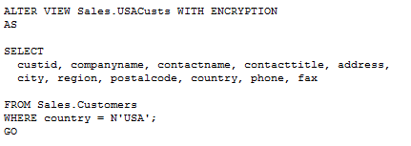
Views – encryption option
A meno che la view non si include l’opzione encryption nella definizione della view, nel qual caso il tentativo precedente avra’ come risposta un NULL.

Slide 94
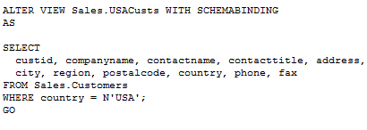
Views-schemabinding option
L’opzione SCHEMABINDING impedisce che gli oggetti referenziati dalla view siano eliminati e che le colonne referenziate dalla view siano eliminate o alterate. La view non puo’ usare select * e deve esplicitare lo schema degli oggetti referenziati.

Slide 95
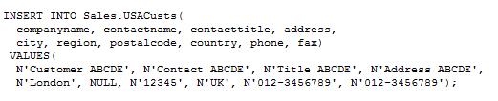
Views – check option
Lo scopo dell’ opzione check e’ impedire modifiche o inserimenti tramite la view che siano in conflitto con eventuali filtri della view, ad esempio..

Slide 96
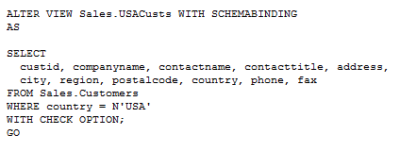
Views – check option
La query precedente inserisce dati nella tabella sottostante la view, ma questi dati non sono visibili tramite la view.. Per evitare questo tipo di problemi si usa la check option che genera un errore in caso di simili tentativi.

Slide 97
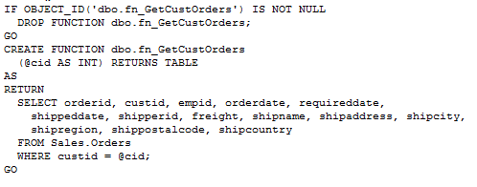
Inline table-valued functions
Sono funzioni che restituiscono tabelle e che possono essere considerate come “view parametrizzate”

Slide 98
Inline table-valued functions
Definita la precedente TVF questa query restituisce gli ordini del client con id 1
SELECT orderid, custid FROM dbo.fn_GetCustOrders(1) AS CO;

Slide 99

Inline table-valued functions
Come tutte le tabelle le TVF possono essere utilizzate in un join. Questa query utilizza la TVF precedente per mostrare tutti i dettagli d’ ordine per il cliente 1.

Slide 100
L’operatore APPLY
APPLY e’ un operatore non standard introdotto dal SQL Server 2005. Esiste nelle due forme CROSS APPLY e OUTER APPLY.
Lavora su due tabelle di cui quella a destra puo’ essere ( e tipicamente e’) una derived table o una TVF.
CROSS APPLY ha un’ unica fase logica in cui applica a tutte le righe della tabella di sinistra tutte le righe della tabella di destra,

Slide 101
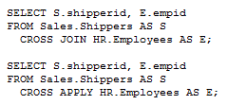
L’operatore apply
Questo suona molto simile a un cross join e in effetti le due query successive hanno risultati identici

Slide 102
L’operatore apply
La differenza sta nel fatto che con CROSS APPLY la tabella di destra puo’ essere differente, dipendente da ogni riga della tabella di sinistra su cui lavora l’operatore. Si ottiene questo comportamento quando la derived table o la TVF a destra referenziano attributi della tabella a sinistra.

Slide 103
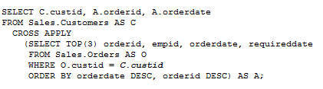
L’operatore apply
Ad esempio la query seguente ritorna i tre ordini piu’recenti di ogni cliente.

Slide 104
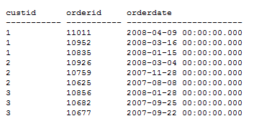
L’operatore apply
Con il risultato:

Slide 105
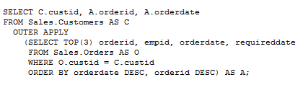
L’operatore apply
Come per il join , se desideriamo anche le righe della tabella di sinistra per cui non c’e’ match nella tabella di destra si puo’ usare OUTER APPLY

Slide 106
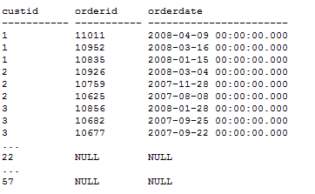
L’operatore apply
Che avra’ output:

Slide 107
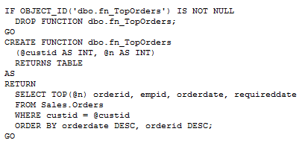
L’operatore apply
E’ in genere piu’ conveniente lavorare con TVF invece che derived tables.

Slide 108

L’operatore apply

